Slide 1

新能源汽车自动
充电系统
C语言课程设计大赛
自动化卓越2001班
刘明宇 赵奕翔
2 0 2 1

Slide 2



程序结构介绍
PART ONE
导航模块
PART TWO
目录
CONTENTS
规划模块
PART THREE
预测模块
PART FOUR
充电模块PART FIVE
查询模块
PART SIX

Slide 3


程序结构介绍
PART ONE

Slide 4
程序结构介绍 PART ONE
开始
注册
用户登录
忘记密码
主界面
时钟模块
我的车辆
导航模块
剩余里程预测和电量查询
充电模块
记录查询

Slide 5
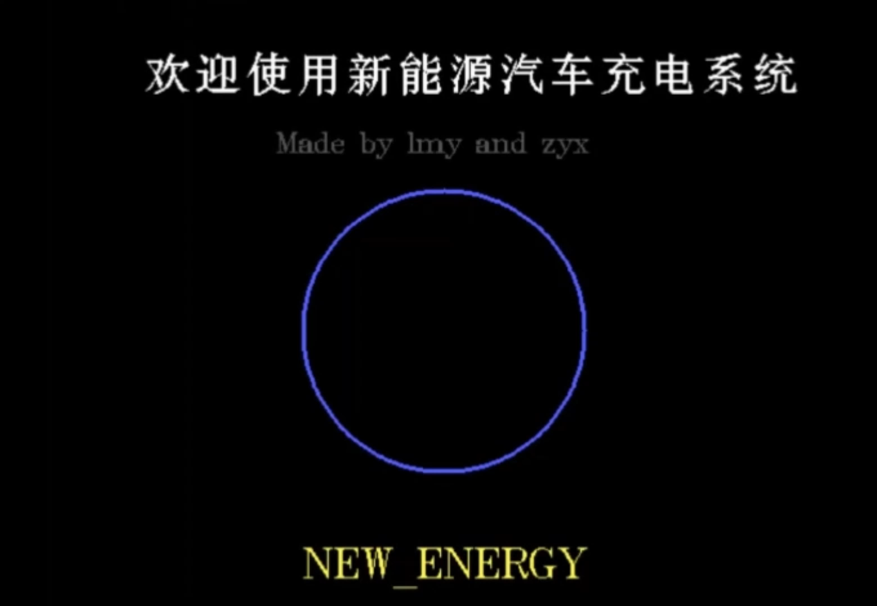
程序结构介绍 PART ONE
欢迎界面
包含制作人信息和欢迎语
蓝色的元素表示环保与和谐

Slide 6
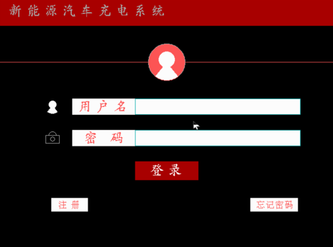
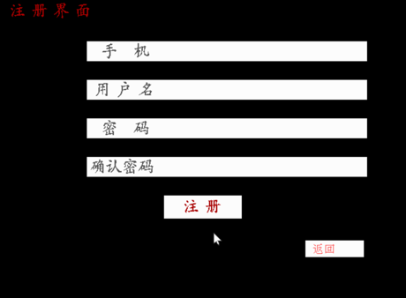
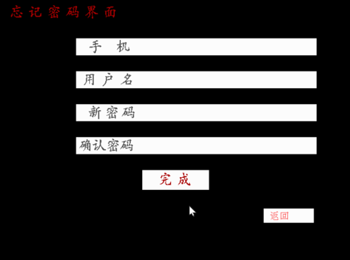
程序结构介绍 PART ONE
登录
注册
忘记密码

Slide 7
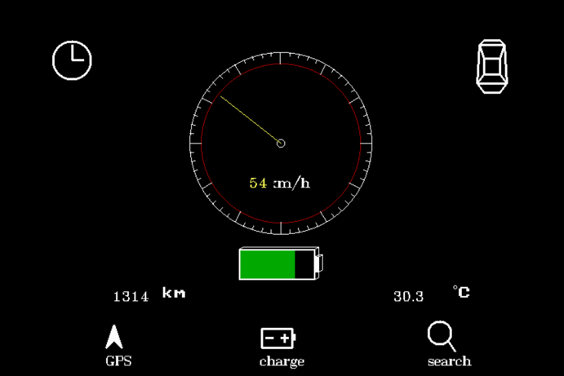
程序结构介绍 PART ONE
时间
车辆信息
主控面板
当前速度
行驶里程
温度
导航模块
充电模块
查询模块

Slide 8
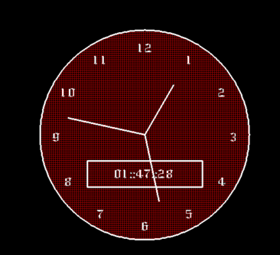
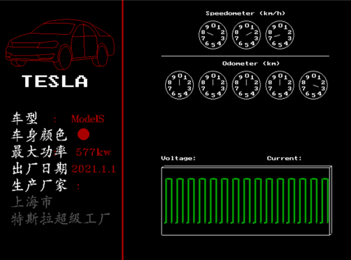
程序结构介绍 PART ONE
时钟
车辆基本信息
根据系统时间
实时反馈在模拟时钟上
包含本车的基本信息
以及速度计和工作状态监测

Slide 9
导航模块
PART TWO

Slide 10
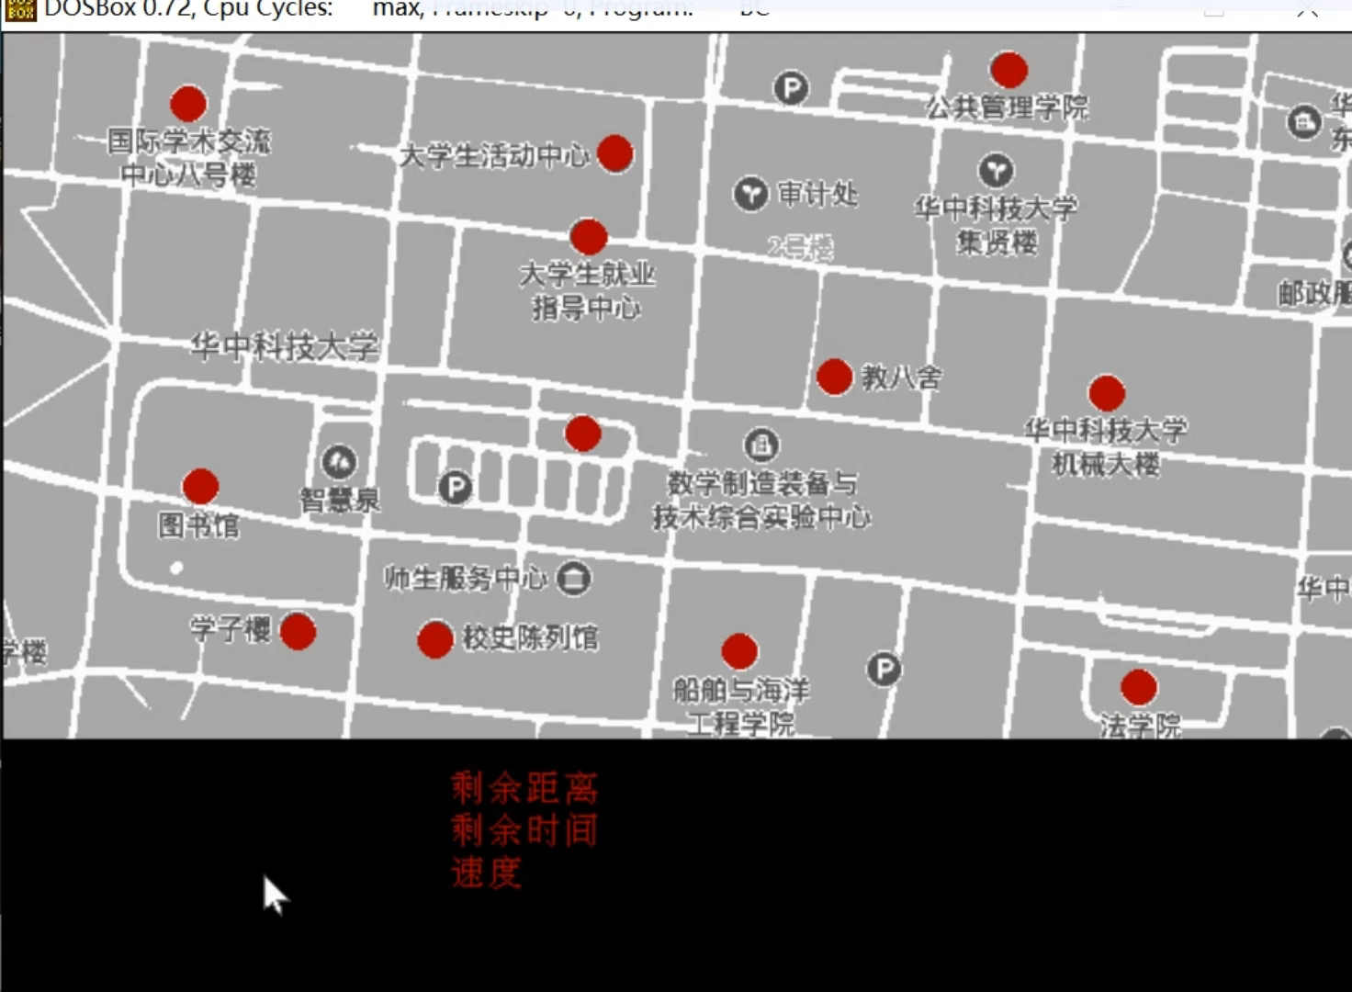
导航模块 PART TWO
导航界面
选择起点
在小地图上选择起点并确认
选择终点
在小地图上选择终点并确认
导航开始
算法自动规划最短路径，并绘制出路线
行车开始
车辆开始行驶，小窗口显示实时路况，GPS显示车辆实时位置，信息栏显示车速速度等信息，同时后台自动计算电量

Slide 11
出行规划模块
PART THREE

Slide 12
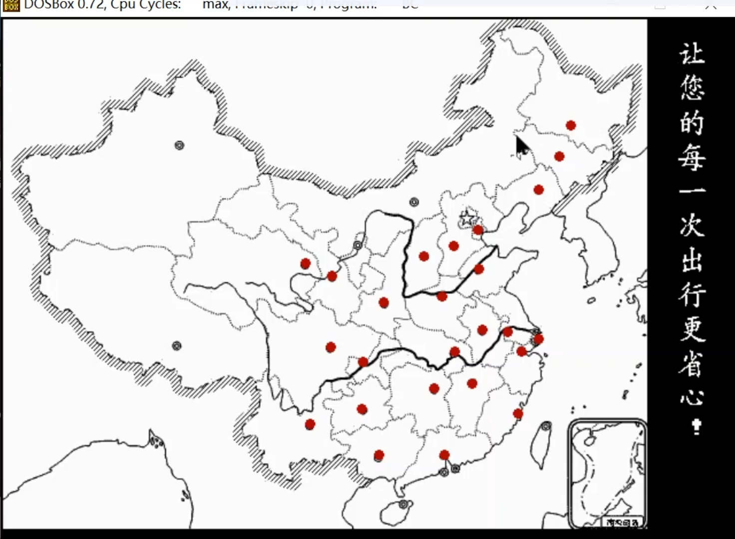
出行规划模块 PART THREE
出行规划
选择起点
在大地图上选择起点并确认
选择终点
在大地图上选择终点并确认
路径计算
算法得到当前最佳路径
获得最佳规划
算法根据车辆行驶到每个中转站的电量以及充电站分布，计算出最佳旅行计划，并显示方案

Slide 13
预测模块
PART FOUR

Slide 14
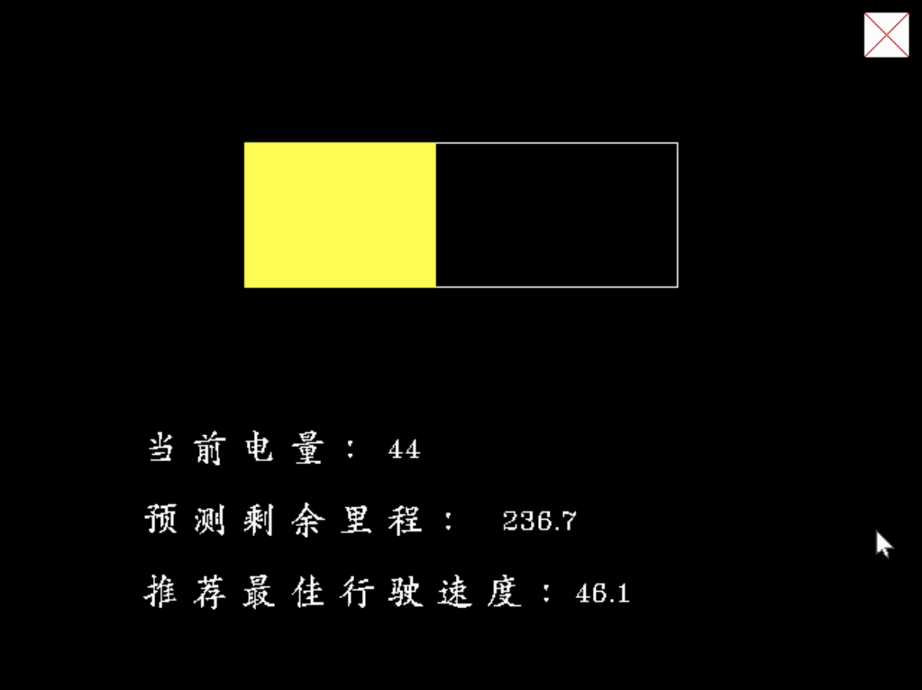
预测模块 PART FOUR
电量查询与剩余里程预测
当前电量
显示电动汽车当前电量
剩余里程预测
根据当前速度、温度预测、车辆磨损程度剩余里程数
最佳行驶速度推荐
根据当前电量、温度，后台根据预置数学模型，推荐最佳行驶速度，对汽车最为友好

Slide 15
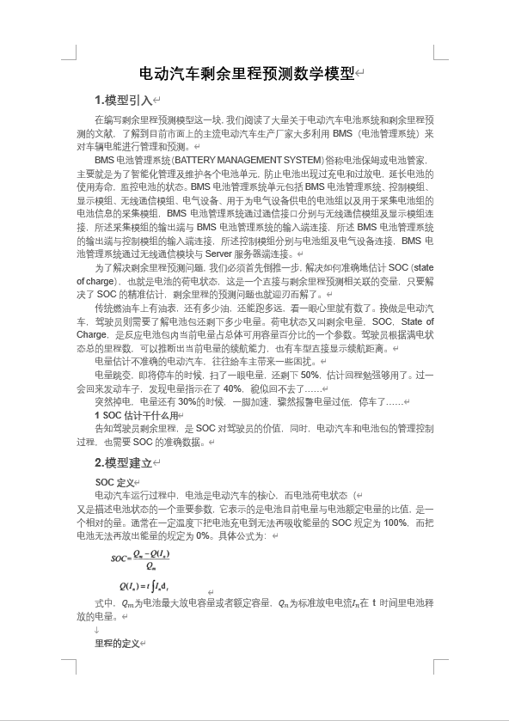
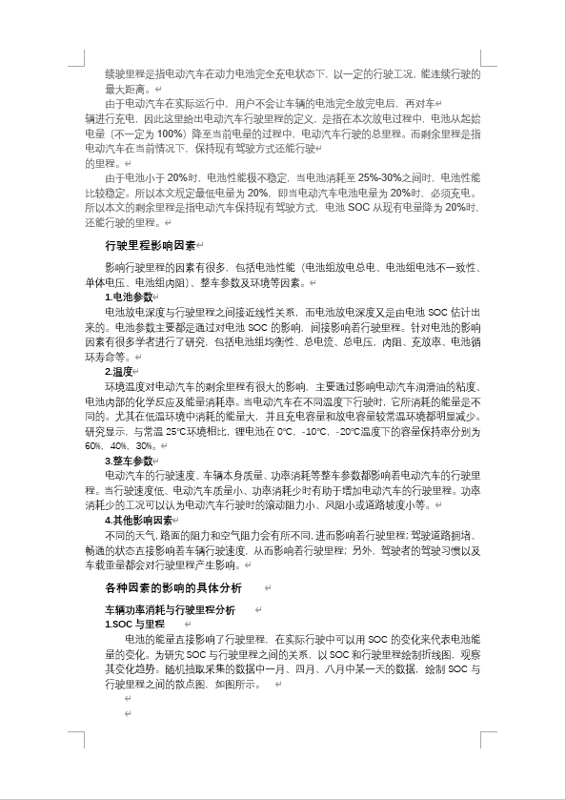
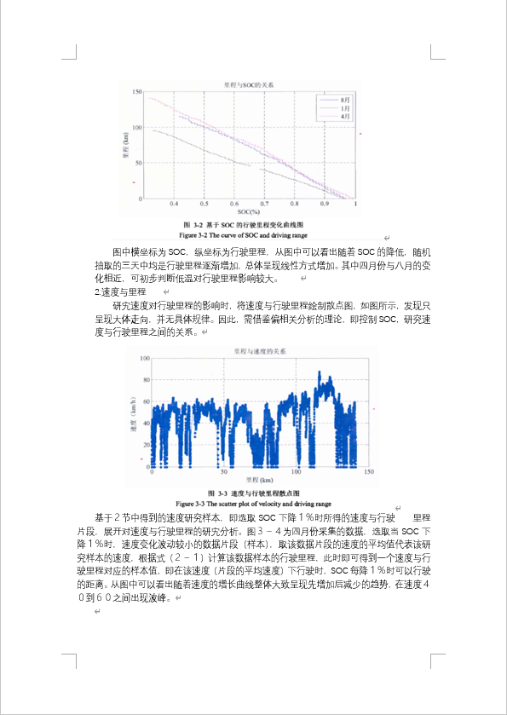
预测模块 PART FOUR
数学模型

Slide 16
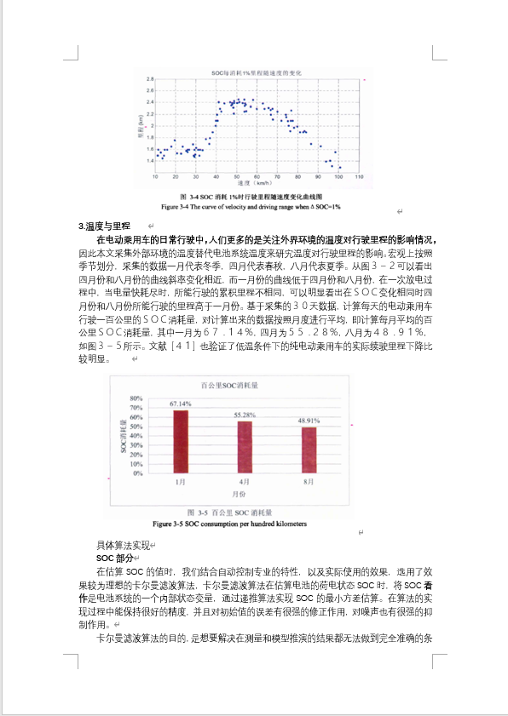
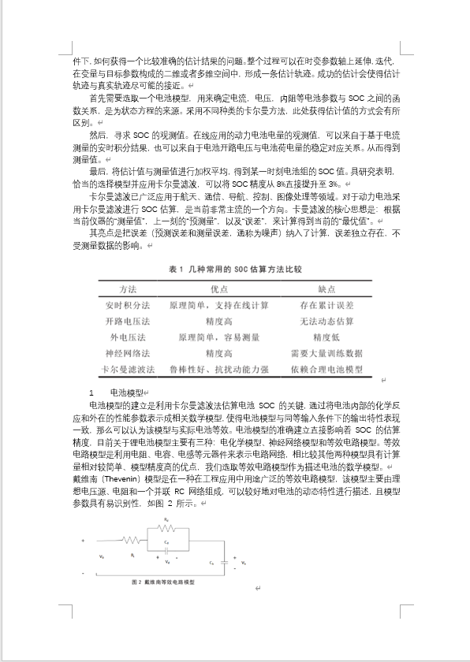
预测模块 PART FOUR
数学模型
影响因素建模
电池状态
SOC（电池荷电状态）
室外温度
根据系统随机生成的室外温度计算与正常状态的偏移
当前电量
当前电量不同，汽车的电量消耗也不同
当前速度
速度越快，消耗电量越大

Slide 17
充电模块
PART FIVE

Slide 18
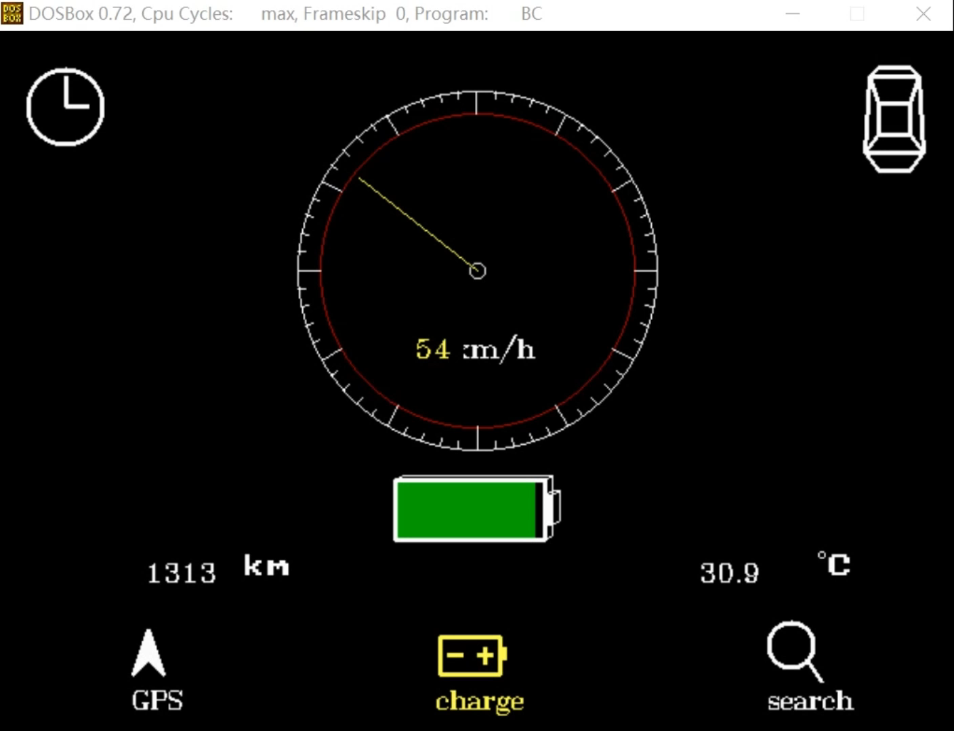
充电模块 PART FIVE
自动换电
选择充电站
在小地图上选择自己想去的充电站并确认
选择充电模式
选择自动换电模式
开始充电
播放进入充电站的动画，点击开始充电后，播放自动换电的动画，由自动化系统完成换电并计算费用

Slide 19
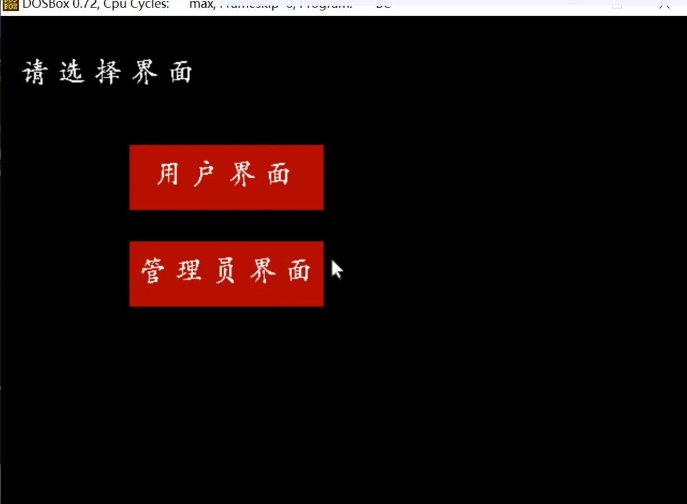
充电模块 PART FIVE
机器人充电（管理员模式）
选择模式
在系统面板上选择管理员界面，进入管理员模式，由充电站机器人管理员完成调度工作
开始调度
管理员对充电站的机器人分配任务，并对故障机器人进行检修
生成任务单
根据管理员的任务分配生成任务单，系统自动处理任务单，为机器人编写路径算法
机器人充电
机器人自动根据任务单和路径算法完成充电任务

Slide 20

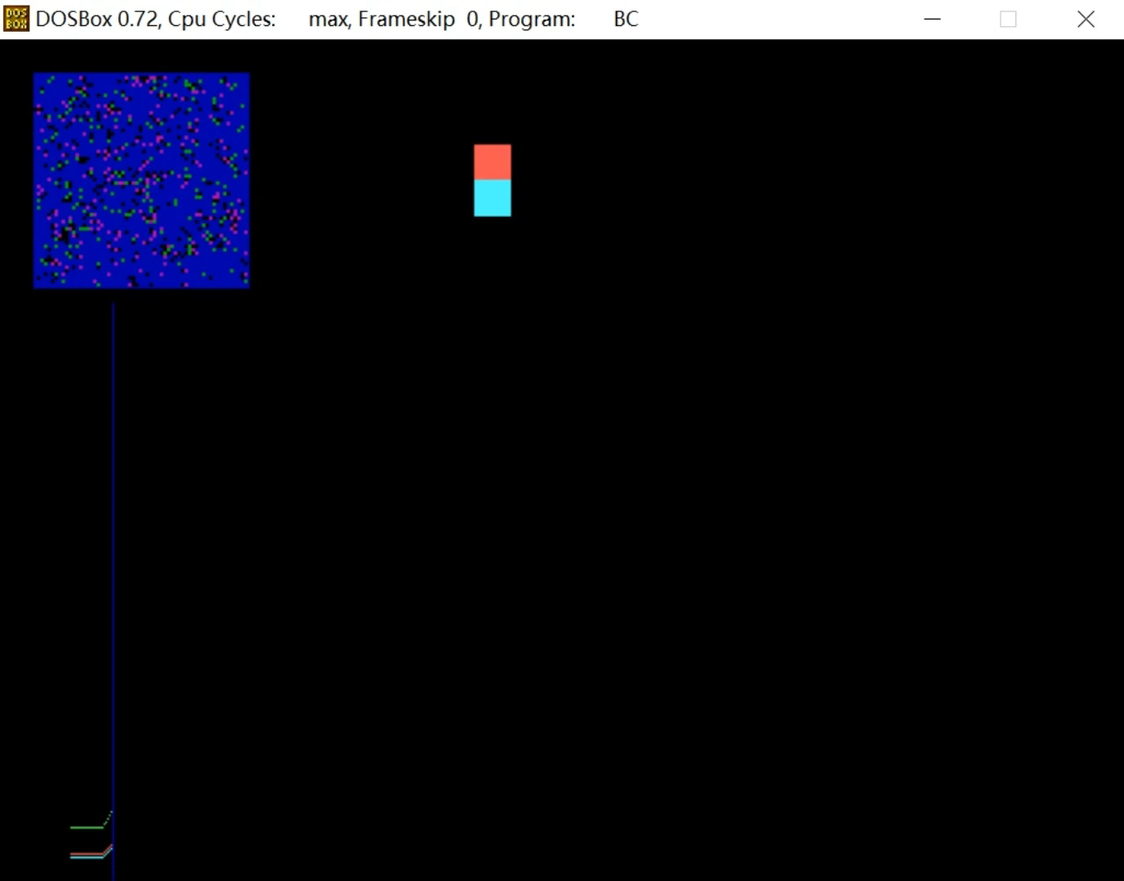
机器人充电（管理员模式）
充电曲线监视
在这个窗口下管理员可以实时检测充电情况

Slide 21
查询模块
PART SIX

Slide 22
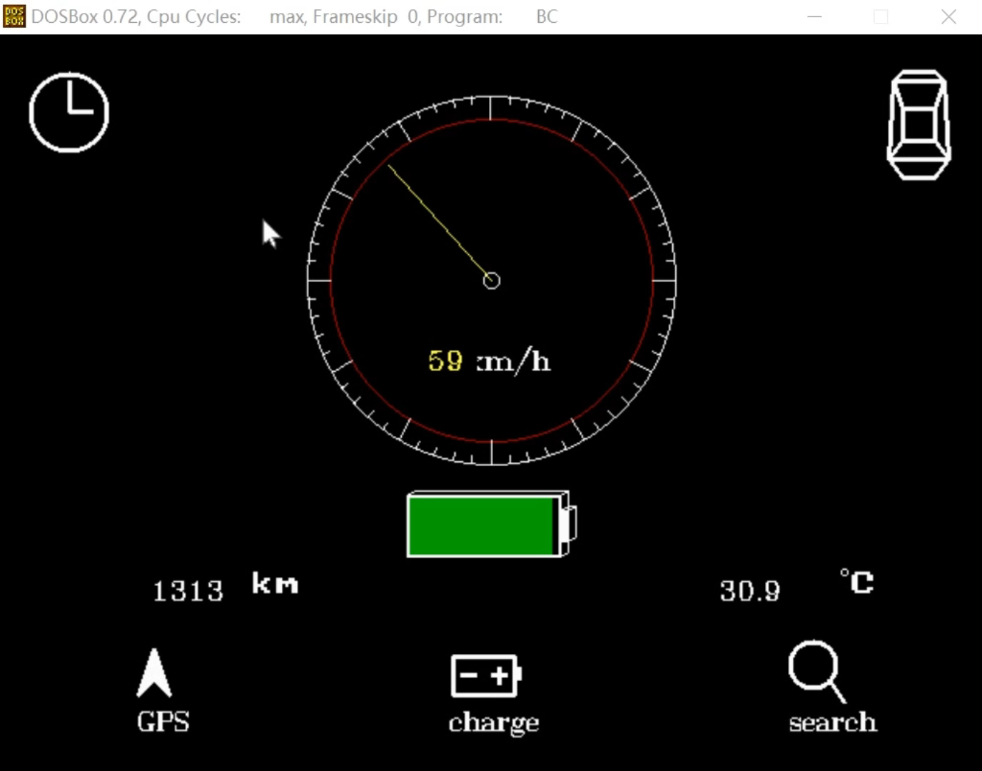

查询模块
行驶记录查询
导航模块每使用一次，
这里便增加一条行驶记录
Conversion Metrics

Slide 23
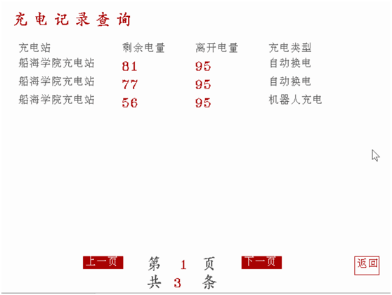
查询模块
充电记录查询
充电模块每使用一次，
这里便增加一条充电记录
剩余电量由主控面板的电量决定
Conversion Metrics

Slide 24


提问环节
Q&A

Slide 25
THANK YOU FOR
YOUR LISTENING
自动化卓越2001班
刘明宇 赵奕翔
2 0 2 1

